Slide 1
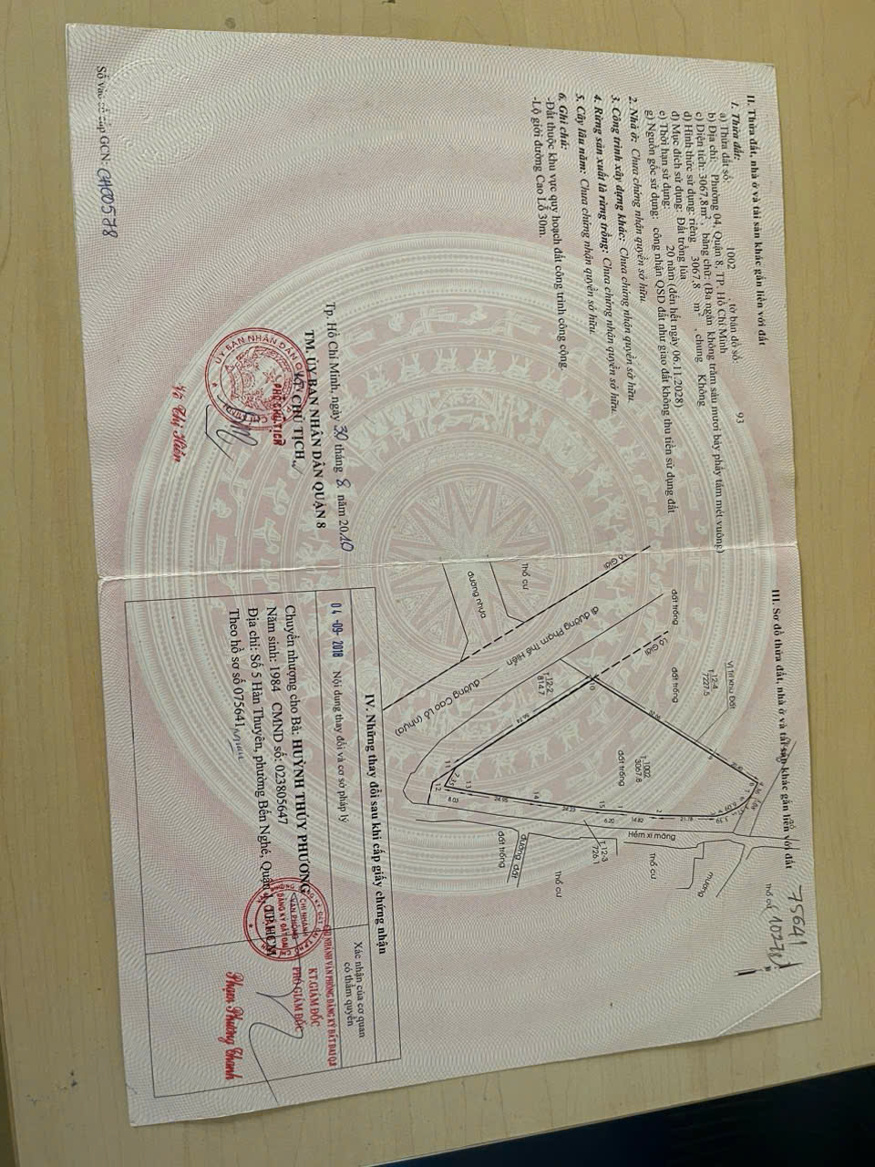
TRANG 1: THÔNG TIN MẶT BẰNG
Lô số 2
• Diện tích: 3068m2 • Giá dự kiến: 27tr-m2 • Folder: Lô số 2 _ 3068m2, 27tr-m2

Slide 2
TRANG 2: THÔNG TIN PHÁP LÝ
Số thửa đất:
N/A
Số tờ bản đồ:
N/A
Diện tích pháp lý:
3068 m2
Mục đích sử dụng:
Đất ở đô thị / Sản xuất kinh doanh
Địa chỉ chi tiết:
Vị trí tại Quận 8, TP.HCM

Slide 3
TRANG 3: SITE OVERVIEW
CÁC TIỆN ÍCH XUNG QUANH: • Trường Quốc tế Khai Nguyên: 200m (Học sinh quốc tế, Cao cấp) • Satra Mart Phạm Hùng: 500m (Cư dân khu vực, Đại siêu thị) • Bệnh viện Quận 8: 1km (Bệnh nhân/Cư dân, Bệnh viện hạng II)
VỊ TRÍ GOOGLE MAPS:
https://maps.app.goo.gl/Xb1G74845LsLXC6N6?g_st=az

